Slide 1
目录
边缘设备进行神经网络推断的主要方式 → 分布式推断
分布式神经网络推断的三种分割方式
异质设备的Profiling及Workload分配
我们之后工作方向

Slide 2
边缘设备进行神经网络推断工作
local model compression 模型压缩
方式：
weight pruning 权重剪枝
knowledge distillation 知识蒸馏
compact architecture design 紧凑的结构设计
缺点：精度降低
remote cloud offloading 云卸载：由服务器完成任务
缺点：要求网络带宽高，受外网影响很大，不够稳定
分布式：利用多个（异质的）边缘设备进行推断，并最终整合结果
优点：精度不会减低；虽对网络带宽仍然有要求但边缘设备之间的传输网络比外网更加受控

Slide 3
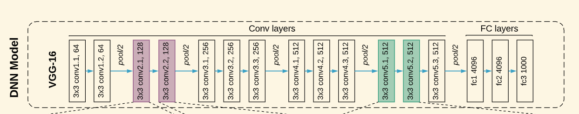
关注的区域：Conv layers

Slide 4
分布式神经网络推断的三种分割方式
来自于论文 EdgeLD的两个概念：
GL: the group leader 大哥设备，负责：
分配工作：决定每个小弟干多少活
整合结果：输出最终结果
FNs: follower nodes 小弟设备，负责干活

Slide 5
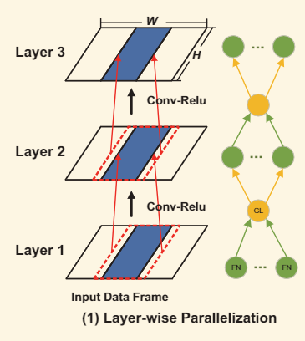
Layer-wise 来自于论文 EdgeLD
特点：
按照output分隔
每层Conv单独做分布式运算
网络通信负担大

Slide 6
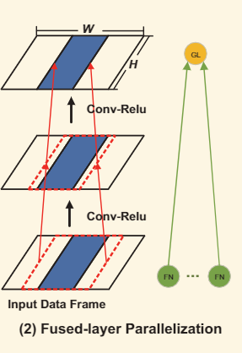
Fused-layer
特点：
按照output分割
整个卷积过程只进行一次工作分配，网络负担小，但总workload相应变大

Slide 7
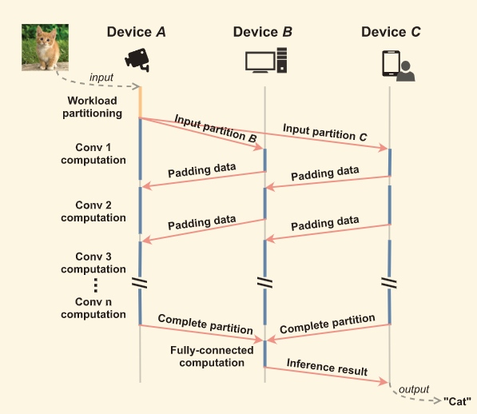
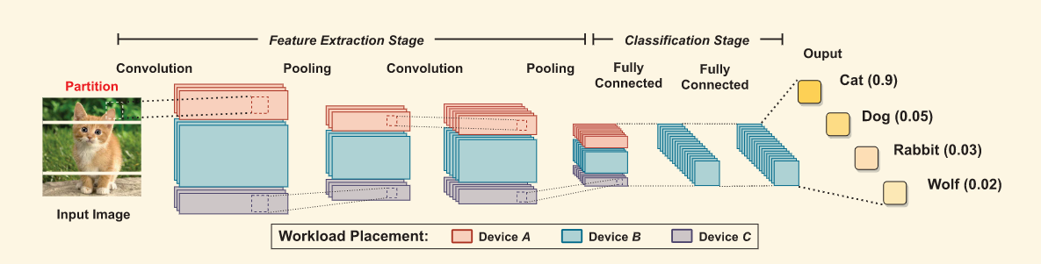
按照input分隔，并传递padding data
来自于论文：CoEdge

Slide 8
异质设备的Profiling及Workload分配
设备具有属性
计算能力
网络带宽
GL根据两者构建所有FN的Profile，并分配workload

Slide 9
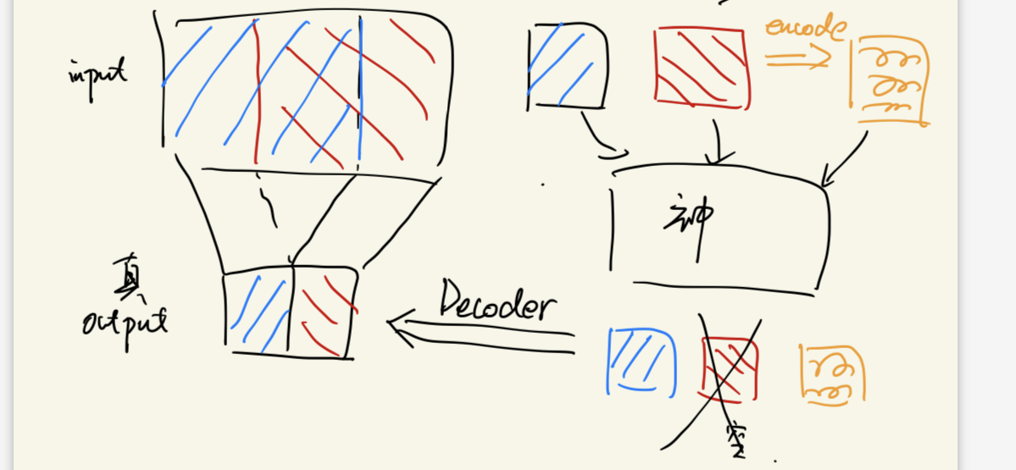
后续工作方向：
聚焦于 Fused-layer
已经摸出来比较需要关注的几篇论文的仓库了
先研究同质设备（直接平均分配任务）=> 之后再考虑异质设备（有难点）
示意图：

